Slide 1

TÉMANAP Bakancslista
Erdély

Slide 2
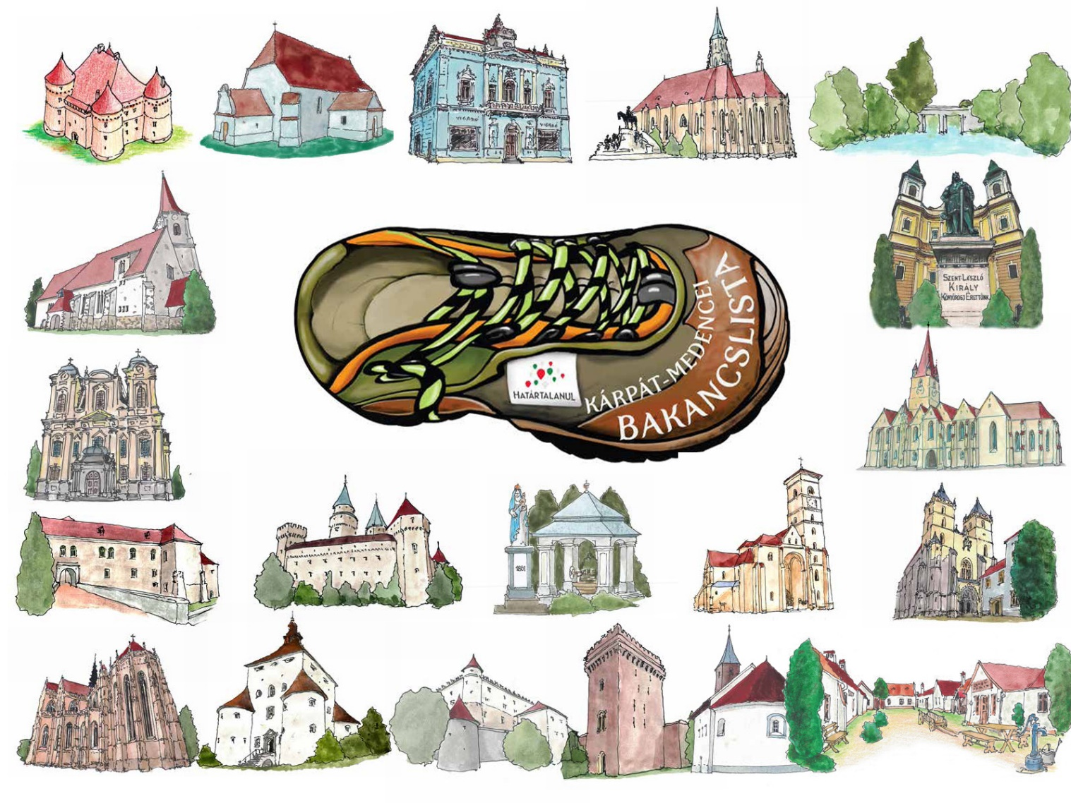

Slide 3
Segesvár – történelmi központja
1999 óta a kulturális világörökség része.
Segesvár városa Erdélyben, a szászok földje északi határán fekszik.
Egyike az Erdély német nevét adó hét várnak.
A városban fennmaradtak a középkori német építészet műemlékei.
Az évente megrendezett Középkori Fesztivál a városnak ezt a középkori hangulatát próbálja turisztikai szempontból kiaknázni.

Slide 4
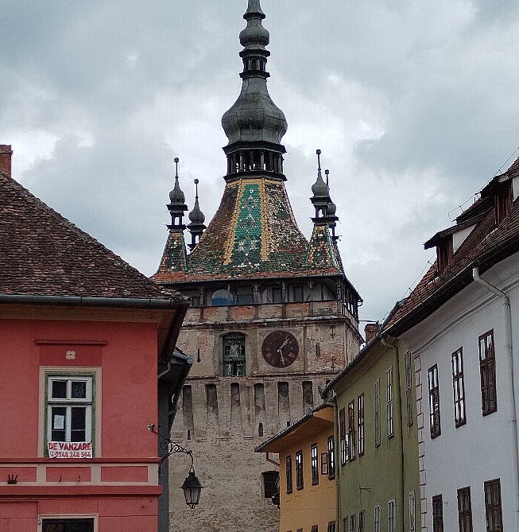
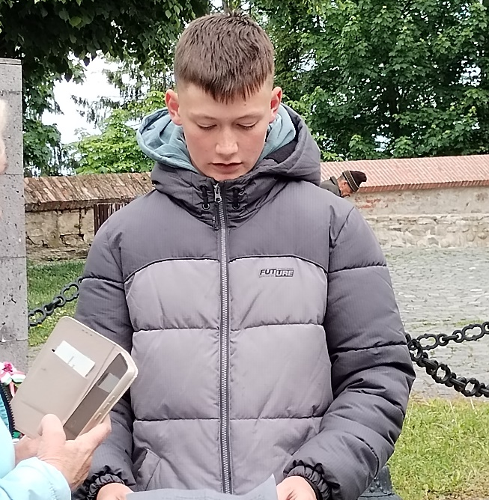
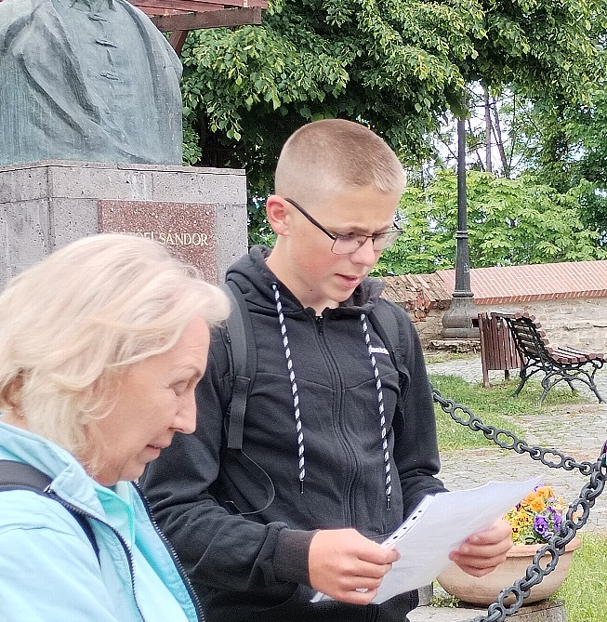
Segesvár – történelmi központja
Óratorony
Tudnivalók a várról
Segesvár bemutatása

Slide 5
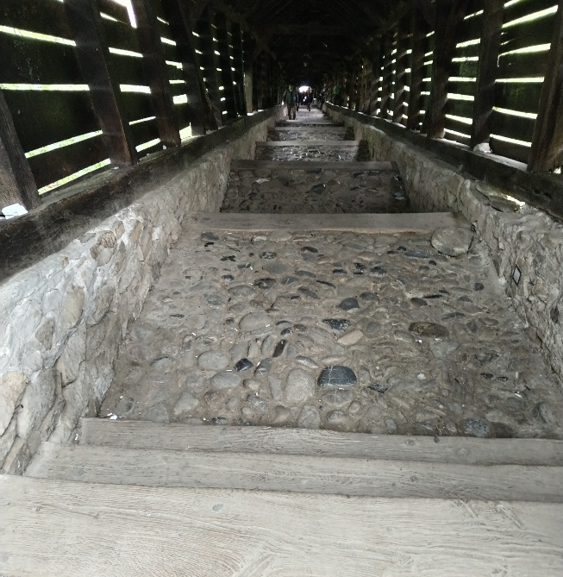
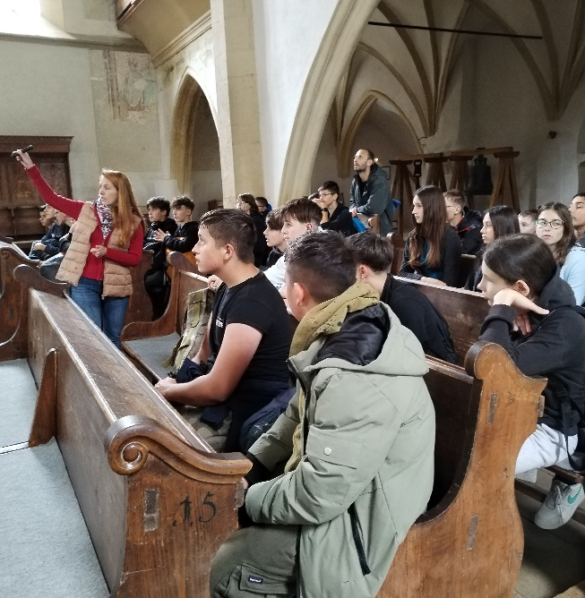
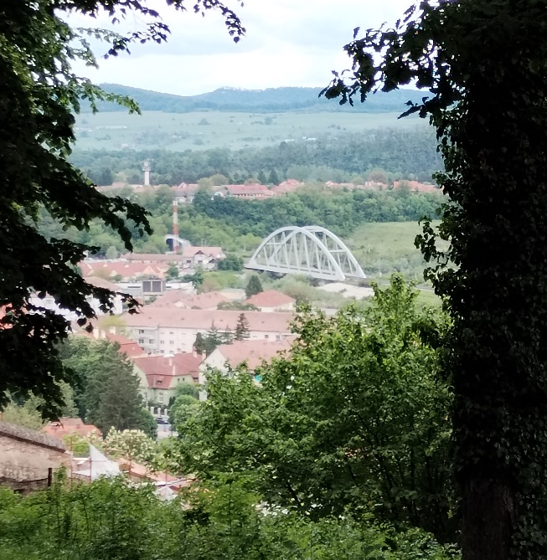
Segesvár – történelmi központja
Diáklépcső, amely 172 fokból áll
Hegyi templom
Kilátás

Slide 6
Csíksomlyó – a kegytemplom
A magyarság egyik legnagyobb zarándokhelye és kultúrtörténeti emléke.
1442 és 1448 között ferences szerzetesek felépítették az első gótikus templomot és kisméretű kolostort.
A templomot Sarlós Boldogasszony tiszteletére szentelték fel.
1661-ben a törökök a templomot és a kolostort felgyújtották.
Az új barokk templomot 1804-ben Konstantin Schmidt építész tervei alapján kezdték el építeni.
1876. augusztus 20-án Fogarasy Mihály erdélyi püspök szentelte fel.
1948-ban XII. Piusz pápa basilica minor rangra emelte.

Slide 7
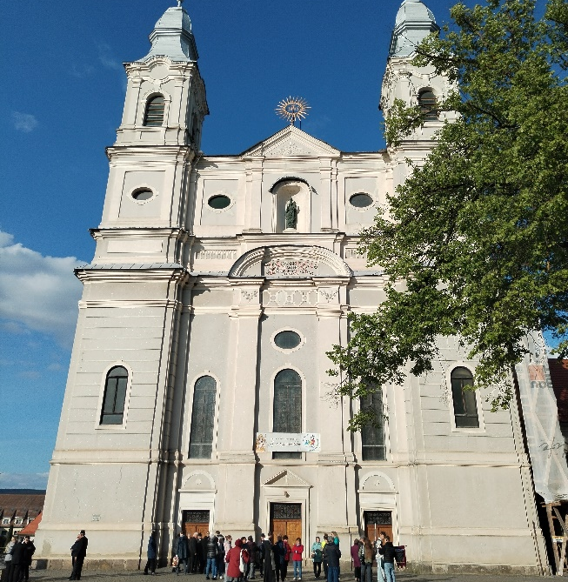
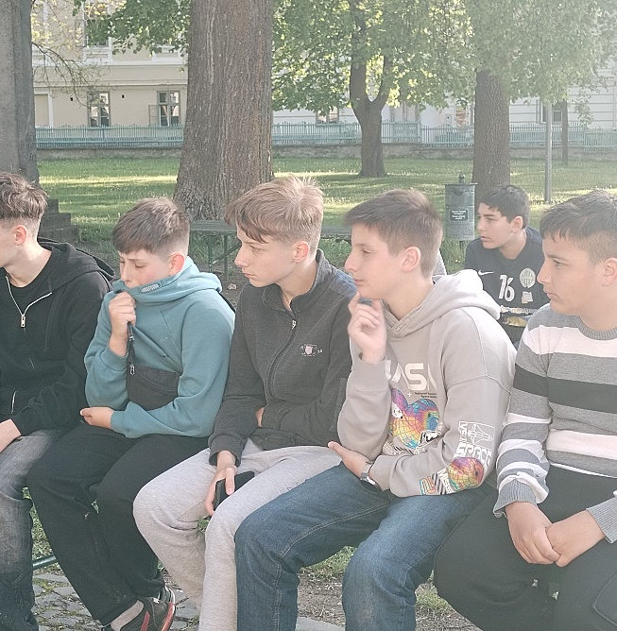
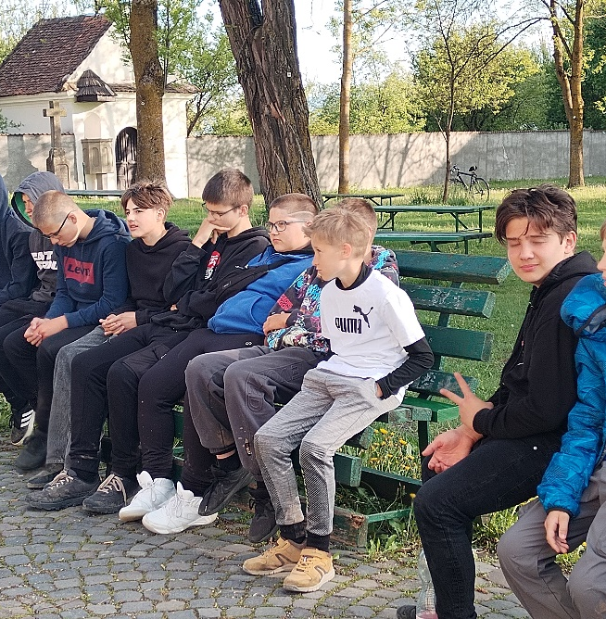
Csíksomlyó – a kegytemplom

Slide 8
Madéfalva – a madéfalvi veszedelem emlékműve
Ha Csíkszeredából Gyergyószentmiklós felé megyünk az úton, akkor jobb kéz felé találjuk a Madéfalvi veszedelem emlékművét (régebben „mádéfalvi” formában is, latinul a siculicidium, azaz székelygyilkosság kifejezést is használják rá).
Hatalmas turulmadár szobra van az emlékmű tetején. Höllő Miklós alkotása. 1764. január 7-én volt a madéfalvi veszedelemként nevezett gyilkosságsorozat. Az előzménye az, hogy a bécsi udvar megbízott egy tábornokot, hogy szervezzen Erdélyben három székely, és két román határezredet. A székelyeket erőszakkal be akarták sorozni. Azonban úgy döntöttek, hogy megőrzik a katonáskodási hagyományokat, és kiváltságokat, és nem akartak az osztrák sereg részei lenni. Siskovics József altábornagy ez után parancsot adott a katonáknak, hogy Madéfalvát támadják meg. Ez így is történt. Vad ágyútűzzel indítottak egy nagy támadást, és nagyon sok embert lemészároltak. A tábla tanúsága szerint csíki és háromszéki székelyek haltak meg kétszázan. Későbbi kutatások ennél nagyobbra teszik az elesettek számát. Van, aki szerint 3, vagy akár 400 székely is meghalhatott a támadásban, köztük ártatlan asszonyok.
Ráadásul ezt követően a székelyek életben maradt vezetőit elfogták, és bűnvizsgáló bizottságot hoztak létre. Nagyon sok székely elmenekült. Például a csángók falvaiba menekült, és más területekre is elköltöztek. Aztán később megkegyelmeztek a székelyeknek, és az újonnan szervezett tartományba behívták őket. Új településeket alakítottak ki a székelyek, benépesítettek falvakat. Úgy hogy visszajöttek részben. De a mai napig megemlékeznek a madéfalvi veszedelem tragédiájáról.

Slide 9
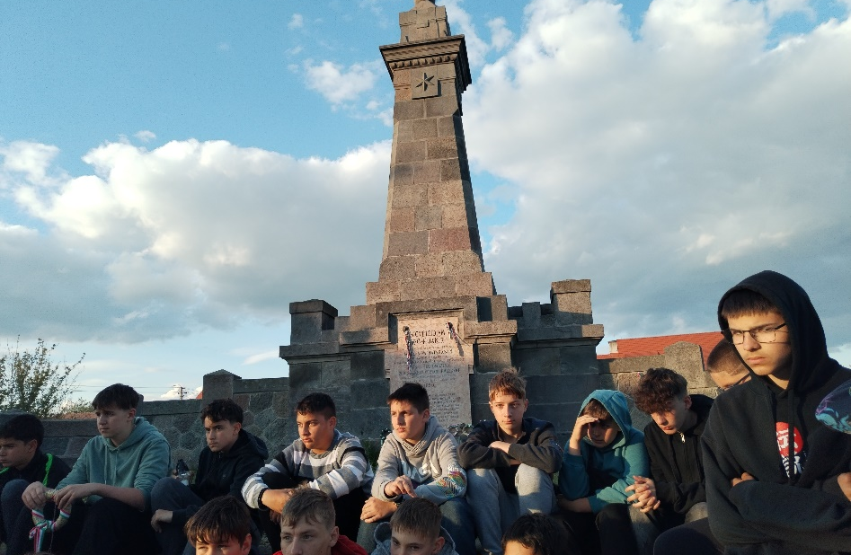
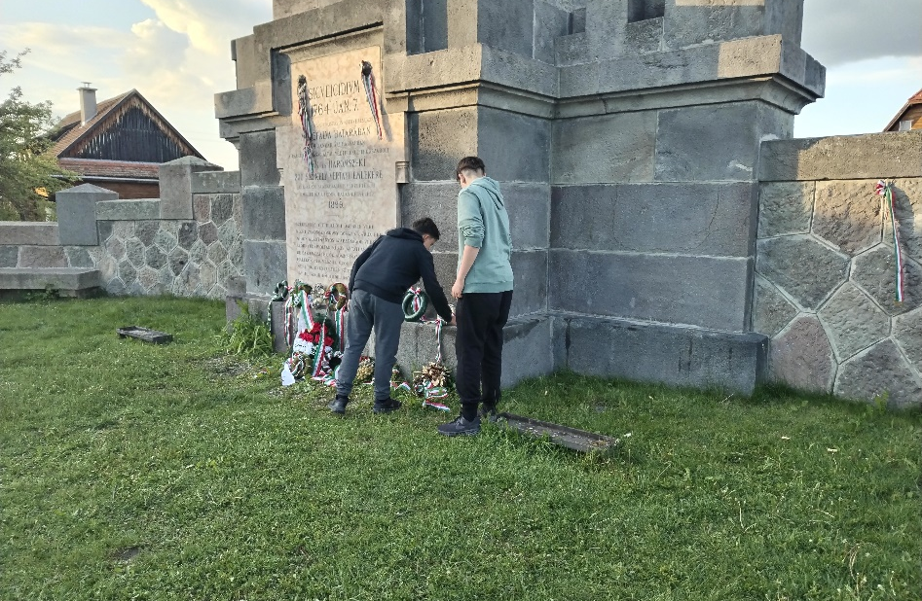
A madéfalvi veszedelem emlékműve

Slide 10
Kézdivásárhely
Neve arra utal, hogy már a középkorban vásáros hely volt.
A kézdi előtag arra emlékeztet, hogy az itteni székelyek Szászkézd vidékéről valók.
Sepsiszentgyörgytől 30 km-re északkeletre fekszik.
Már a rómaiak idején is település volt itt.
A középkorban Zsigmond király Torjavására néven királyi várossá tette.
Az 1848-49-es szabadságharcban a székelyek védelmi központja, itt öntötte ágyúit Gábor Áron, szobra 1971 óta a főtéren áll.
2011-ben a lakosok közel 90%-a magyarnak vallotta magát.

Slide 11
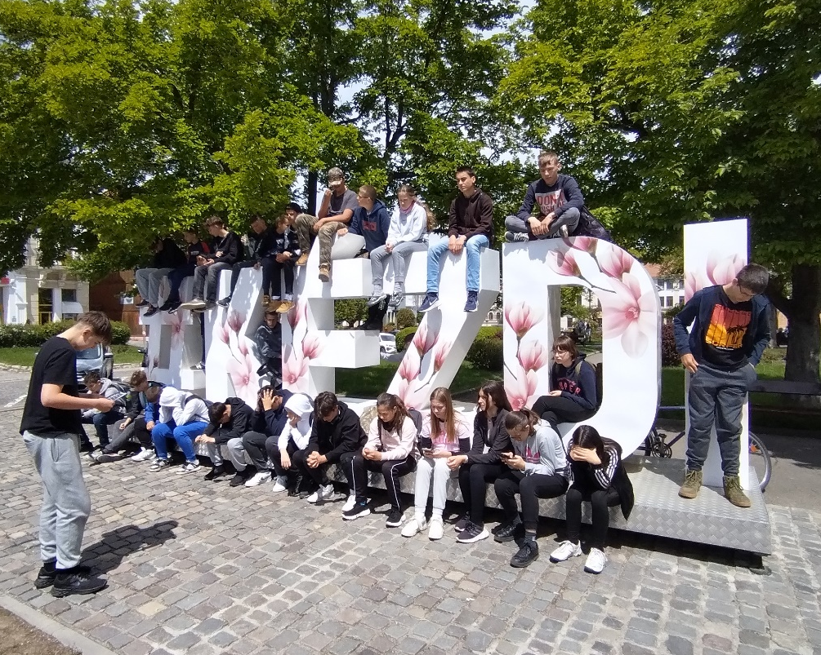
Kézdivásárhely – udvarteres szerkezet
A trapéz alakú főtér – amely a város piactere is volt – Európában egyedi, jellegzetes stílussal rendelkezik: innen indulnak a napsugarak formáját öltve az úgynevezett udvarterek. A mesterek a főtérre néző főépületek háta mögött lévő udvarokba kezdtek házakat építeni, ahonnan a piac könnyen megközelíthető volt. A főtérre négy utcán keresztül lehet bejutni a piac sarkáról. A XIX. század nyolcvanas éveitől kezdődően, a mesterek kis faházait a kereskedők emeletes kőházai helyettesítették
A főtér körül több mint 70 udvartér található.
Itt található az Incze László Céhtörténeti Múzeum és Patikamúzeum.

Slide 12
KÖSZÖNÖM A FIGYELMET!
Készítette: Ökrös Katalin

